Slide 1
STRESS
Nama Kelmpok :
Aldi Setyawan
Karina Rahayu
Dzakia Khairat M

Slide 2
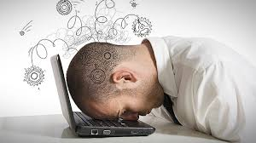
STRESS

Slide 3
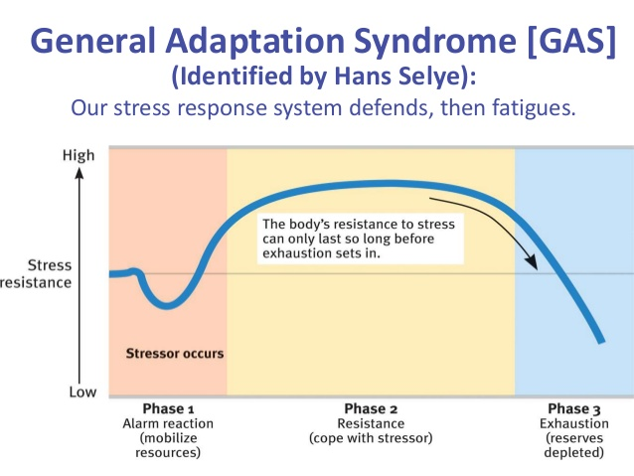
General Adaptation Syndrome (GAS)

Slide 4
Faktor Kognitif
Primary Appraisal
Secondary appraisal
Harm
Threat
challenge
Individu mengevaluasi sumberdaya yang dimilikinya untuk mengatasi atau menyesuaian diri terhadap situasi berbahaya yang dialaminya

Slide 5
Stress and illnes
psychoneuroimmunology adalah bidang yang mengeksplorasi hubungan antara faktor psikologis (seperti sikap dan emosi), sistem saraf, dan sistem kekebalan tubuh.
stres emosional mungkin merupakan faktor penting yang berkontribusi pada penyakit cardiovascular.
stres dan kanker dihubungkan melalui efeknya pada kualitas hidup, faktor perilaku, dan jalur biologis.

Slide 6
Faktor Lingkungan
Konflik mendekat/mendekat terjadi bila individu harus memilih antara dua stimulus atau keadaan yang sama-sama menarik.
Konflik menghindar/menghindar terjadi ketika individu harus memilih antara dua stimulus yang sama-sama tidak menarik.
Konflik mendekat/menghindar terjadi bila hanya ada satu stimulus atau keadaan namun memiliki karakteristik yang potif dan juga negatif.

Slide 7
Faktor kepribadian tertentu dapat baik meningkatkan kemungkinan bahwa seseorang akan mengalami stres menyediakan penyangga terhadap stres

Slide 8
Work-Related Stress (setres terkain pekerjaan)
Socioculturan Factors (faktor sosial budaya)
1. Gender
2. Acculturasi stress
a) asimilation
b) integration
c) separation
d) marginalization
Poverty

Slide 9
POST-TRAUMATIC STRESS DISORDER (PTSD)
Gejala meliputi :
Flashback (Kilas Balik)
Constricted Ability to feel emotions (Kemampuan untuk merasakan emosi)
Excessive Arousal (Gairah yang berlebihan)
Difficulties with memory and concentration (Kesulitan dalam memori dan konsentrasi)
Feelings of Apprehension (Perasaan takut)
Impulsive outbursts of behavior (Ledakan impuls perilaku)

Slide 10
PERISTIWA STRES DAN PTSD
Combat and War-Related Traumas (Stres akibat perang)
Abuse (Penyalahgunaan)
Natural and Unnatural Disasters (Alam dan bukan alam)

